Slide 1
Rješavanje problema usmjeravanja vozila korištenjem neuronskih mreža
Tin Jukić

Slide 2
Opis problema VRP
Jedan od najčešće rješavanih optimizacijskih problema
Cilj: posjetiti sve korisnike uz najbolju cijenu
Rješenje problema: put kojim vozila moraju obići korisnike
Upotreba: dostavne službe
Sastoji se od:
Čvorova – čvor izvorište (jedan ili više njih) i čvorovi korisnici
Vozila (jednakih svojstava)
Varijante problema VRP:
VRP s vremenskim prozorom (VRPTW)
VRP s ograničenim kapacitetom vozila (CVRP)
VRP s više izvorišta

Slide 3
Korištena varijanta VRP-a
CVRP
Solomonova instanca
25 identičnih vozila, svako kapaciteta 200
Potrebno obići 100 korisnika
Algoritam pokušava maksimalno iskoristiti kapacitet svakog vozila te pritom prijeći minimalnu udaljenost
Korištena neuronska mreža učena genetskim algoritmom

Slide 4
Genetski algoritam (GA)

Slide 5
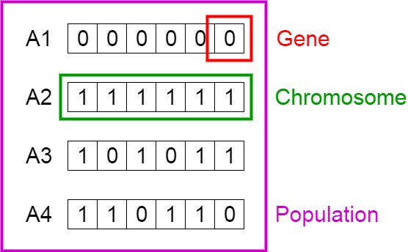
Genetski algoritam (GA)
Heuristička metoda optimiranja
Algoritam inspiraciju pronalazi u istraživanju biologa Charlesa Darwina
Temelj: prirodna selekcija i preživljavanje najboljih jedinki
Preživjele jedinke daju „potomke” za iduću generaciju
Temeljna jedinica: jedinka

Slide 6
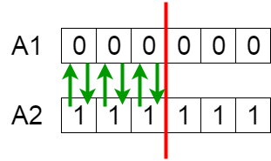
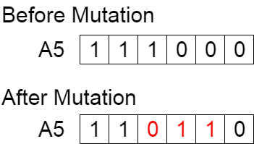
Genetski algoritam (GA)
5 faza:
Početna populacija (nasumično generirana)
Funkcija dobrote – ocjenjuje pojedinu jedinku
Selekcija – uzimaju se najbolje jedinke (najveća vrijednost funkcije dobrote)
Križanje – dolazi do miješanja gena dvaju roditelja i stvaranja dvije nove jedinke za novu populaciju
Mutacija – promjene u genima jedinke ( održavanje različitosti unutar populacije i sprječavanje pojave prerane konvergencije)

Slide 7
Umjetna neuronska mreža (ANN)

Slide 8
Umjetna neuronska mreža (ANN)
Model strojnog učenja
Inspiraciju pronalazi na temelju izgleda i funkcioniranja ljudskog mozga
Najmanja građevna jedinica: neuron
Ideja: rješavanje kompleksnog problema se razdvaja na manje probleme, čime se ubrzava njegovo rješavanje
Neuroni su međusobno povezani

Slide 9
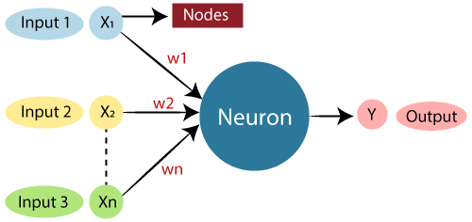
Neuron
Najmanja građevna jedinica kod neuronskih mreža
Neuron se sastoji od:
Ulaza – primanje informacija (ekvivalentno podražajima kod živih organizama) i težina
Funkcije aktivacije – određuje izlaz neurona (ReLU, linearna funkcija…)

Slide 10
Slojevi
Svaka neuronska mreža sastoji se od slojeva
Broj slojeva nije ograničen (najčešće ovisi o problemu koji se pokušava riješiti), a svaki sloj sadrži određeni broj čvorova (neurona)
Pojedini slojevi neuronske mreže ne moraju imati isti broj čvorova
3 vrste slojeva (hijerarhijski gledano):
Ulazni sloj (input layer) – prima podatke, ništa ne računa
Skriveni sloj (hidden layer) – ne vidi se, obrađuje podatke koji su dovedeni na ulaz te se obrađeni podaci prosljeđuju na izlaz (funkcija aktivacije)
Izlazni sloj (output layer) – daje konačni rezultat koji se dobije kao rezultat posljednjeg skrivenog sloja

Slide 11
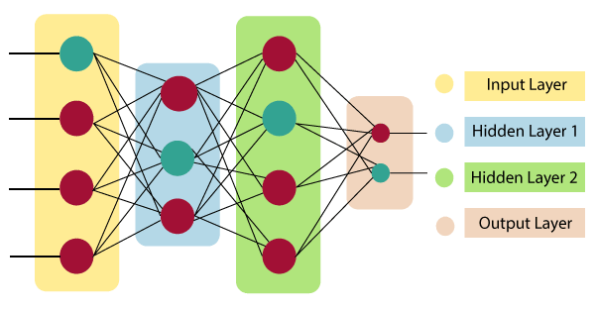
Neuronska mreža

Slide 12
Umjetna neuronska mreža potpomognuta genetskim algoritmom

Slide 13
Umjetna neuronska mreža potpomognuta genetski algoritmom
Problem postavljanja težina kod neuronskih mreža
Rješenje: upotreba genetskog algoritma za postavljanje težina
Stvara se populacija neuronskih mreža, koja sadrži različite vrijednosti težina – početna populacija genetskog algoritma
Prilikom izračuna težina neuronskih mreža, uzimaju se najbolje neuronske mreže te se pomoću njih računaju nove težine
Postupak se ponavlja, dok se ne dođe do zadanog maksimalnog broja iteracija

Slide 14
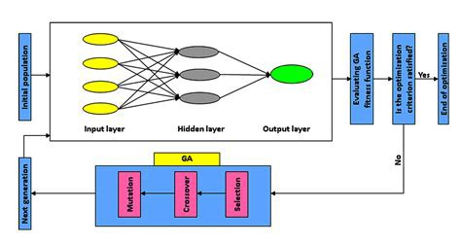
Umjetna neuronska mreža potpomognuta genetskim algoritmom

Slide 15
Korištena metoda
Umjetna neuronska mreža potpomognuta genetskim algoritmom
Razlozi:
Jednostavna mogućnost mijenjanja težina pojedinih čvorova
Lakše učenje
Lakša implementacija rješenja za problem
Omogućen lakši pronalazak optimalne (ili što bolje) rute za zadani problem

Slide 16
Opis implementacije

Slide 17
Uniform cost search (UCS)
Korišten za implementaciju funkcije dobrote
Algoritam koji na jednostavan način određuje koji čvor obići
Odluku o obilasku čvora donosi samo na temelju cijene puta do određenog čvora -> traži put s najmanjom cijenom
U ovoj implementaciji UCS algoritma, cijena se računa kao maksimalni kapacitet uz minimalni put koji se treba prijeći do čvora

Slide 18
Algoritam za korišteni UCS
odaberi čvor i
provjeri možeš li ga obići i je li već obiđen
ne:
odaberi drugi čvor
da:
izračunaj udaljenost i zahtjev za njega
odaberi čvor j
provjeri možeš li ga obići i je li obiđen
ne:
odaberi drugi čvor
da:
izračunaj udaljenost i zahtjev za njega
ako je za čvor j udaljenost manja, a zahtjev veći:
postavi na mjesto čvora i čvor j
ima još čvorova za obići
da:
vrati se na početak
ne:
vrati čvor i kao rezultat

Slide 19
Gdje bi se koristila neuronska mreža?
Prilikom izračuna koji čvor je potrebno obići
UCS pretragu čvorova za obilazak obavlja na „klasičan” način (usporedba dviju brojčanih vrijednosti)
Posao dobivanja brojčanih vrijednosti za usporedbu se sada prepušta neuronskoj mreži (računa izlaze za dane ulaze)

Slide 20
Algoritam za izračun funkcije dobrote
odaberi čvor i
provjeri možeš li ga obići i je li već obiđen
ne:
odaberi drugi čvor
da:
neuronskoj mreži predaj podatke za čvor i spremi rezultat
odaberi čvor j
provjeri možeš li ga obići i je li obiđen
ne:
odaberi drugi čvor
da:
neuronskoj mreži predaj podatke za čvor i spremi rezultat
ako je za čvor j povoljniji rezultat:
postavi na mjesto čvora i čvor j
ima još čvorova za obići
da:
vrati se na početak
ne:
vrati čvor i kao rezultat

Slide 21
Implementacija umjetne neuronske mreže potpomognute genetskim algoritmom
Za implementaciju je korišten:
Programski jezik Python (brojne biblioteke s gotovim implementacijama: keras i tensorflow)
Prvi korak: definicija oblika neuronske mreže
Ulazni sloj = (funkcija aktivacije: linearna)
Skriveni sloj 1 = (4, funkcija aktivacije: ReLU)
Skriveni sloj 2 = (8, funkcija aktivacije: ReLU)
Izlazni sloj = (funkcija aktivacije: linearna)
Broj rješenja = 3
Idući korak: izrada modela neuronske mreže

Slide 22
Implementacija umjetne neuronske mreže potpomognute genetskim algoritmom
Definiranje ostalih parametara za genetski algoritam
Broj generacija = 5
Broj roditelja = 2
Broj kromosoma kojeg sadrži svaka jedinka jednak je broju težina neuronske mreže
Zadnji korak: postavljanje svih parametara (funkcija dobrote, broj roditelja, broj generacija, inicijalna populacija) i pokretanje instance
Pomoću funkcije dobrote, genetski algoritam ocjenjuje kvalitetu rješenja kojeg je dala neuronska mreža

Slide 23
Rješenja problema

Slide 24
Rješenje za treće vozilo pri korištenju algoritma UCS (slika gore) i ANN + GA (slika dolje)

Slide 25
Rješenja problema
 | UCS | ANN + GA
Broj korištenih automobila | 8 | 7
Ukupna prijeđena udaljenost | 1202,09 | 1444,71
Ukupni preostali kapacitet | 257 | 89
Ukupni iskorišteni kapacitet | 1343 | 1311
Maksimalni iskorišteni kapacitet | 198 | 200

Slide 26
Zaključak
Rješavanjem problema usmjeravanja vozila dobije se put kojim vozila trebaju obilaziti korisnike
Umjetna neuronska mreža potpomognuta genetskim algoritmom daje bolje rezultate za rješavanje iste instance problema nego upotreba algoritma UCS
Problem i poteškoće: sporo izvršavanje, Python…
Poboljšanja:
Prilagodba parametara neuronske mreže (promjena broja skrivenih slojeva te broja čvorova unutar njih)
Mijenjanje parametara genetskog algoritma
Eksperimentiranje…

Slide 27
Hvala na pažnji!

